Slide 1



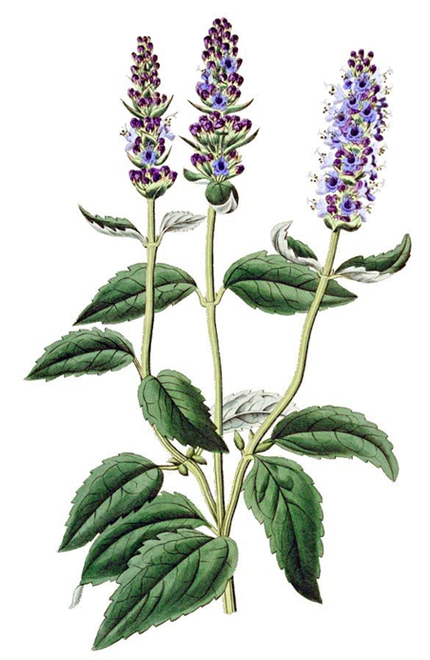


Жидкое мыло на основе экстракта Лофанта тибетского
‹#›

Slide 2

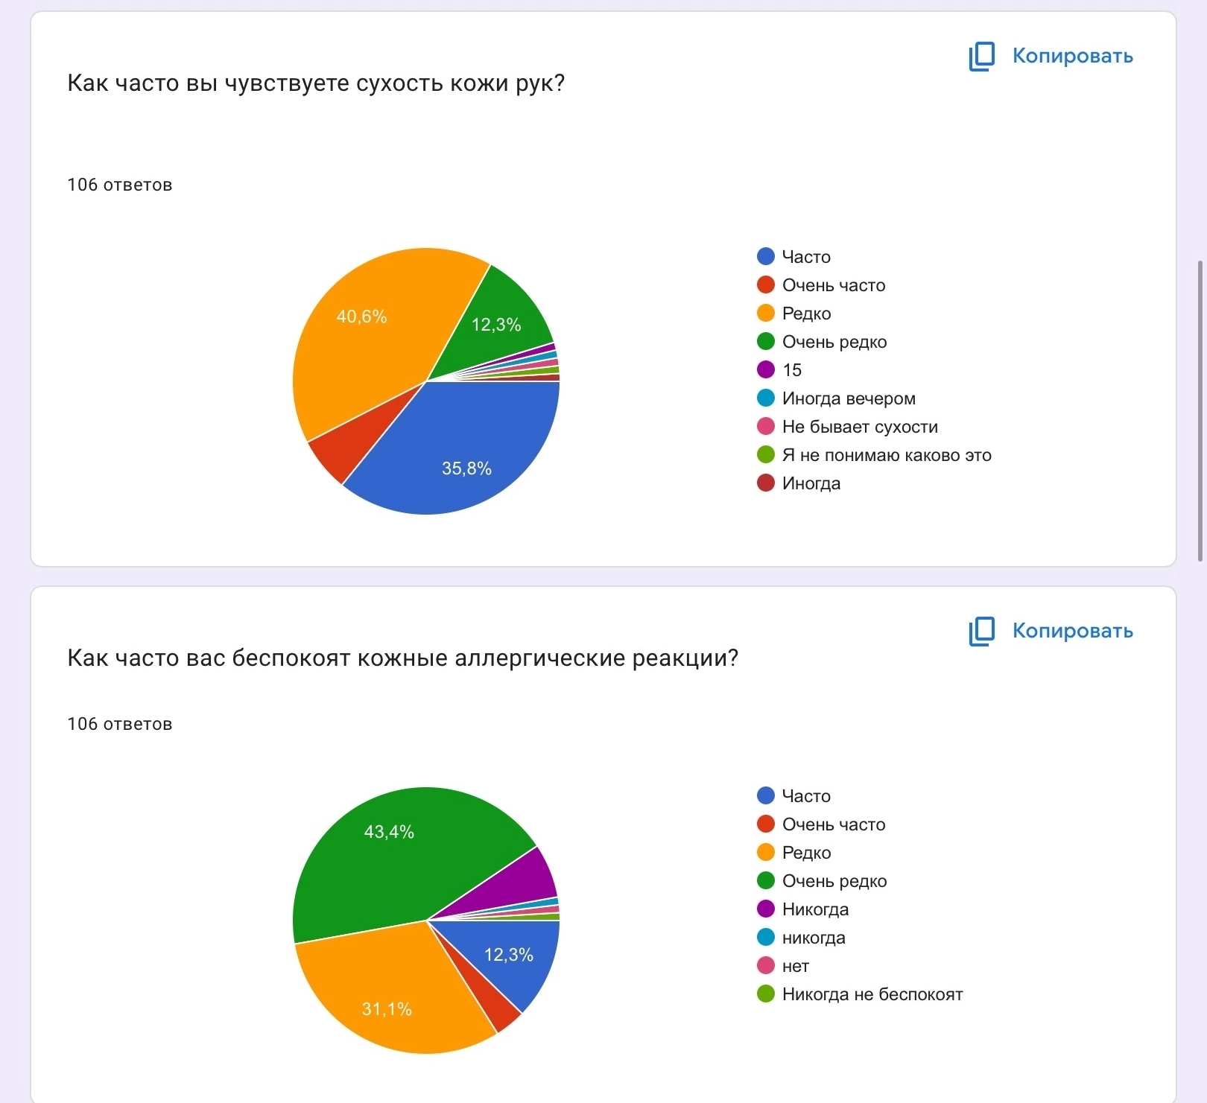

АКТУАЛЬНОСТЬ ПРОЕКТА
По данным Минздрава России, в стране насчитывается 8,8 миллионов человек, которые болеют дерматологическими заболеваниями, а это каждый 16 житель нашей страны!
Из 106 опрошенных человек примерно 36% страдают сухостью рук, кожными аллергическими заболеваниями, микротравмами и микротрещинами на коже.

Slide 3

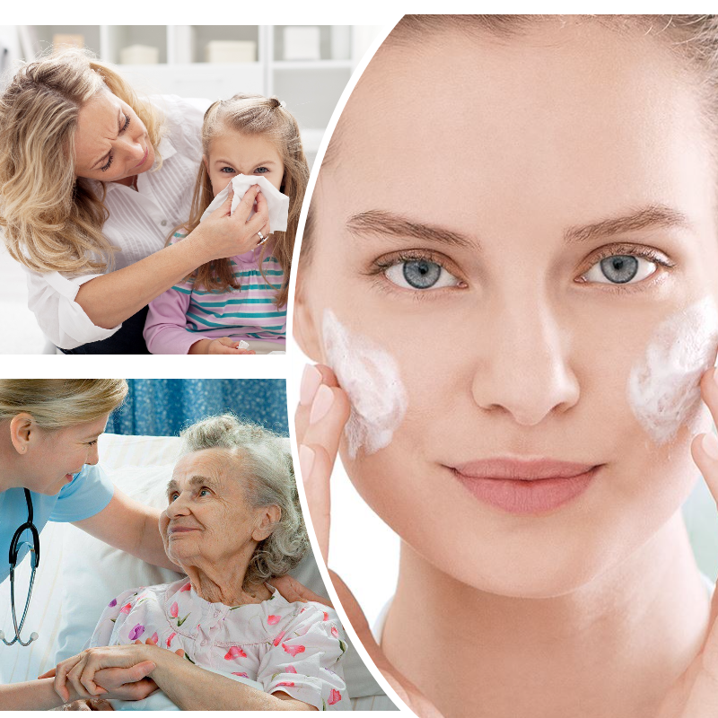
ЦЕЛЕВАЯ АУДИТОРИЯ
Женщины
с чувствительной кожей;
Мамы детей
аллергиков, атопиков;
Пожилые люди с
микротравмами/микротрещинами
‹#›

Slide 4
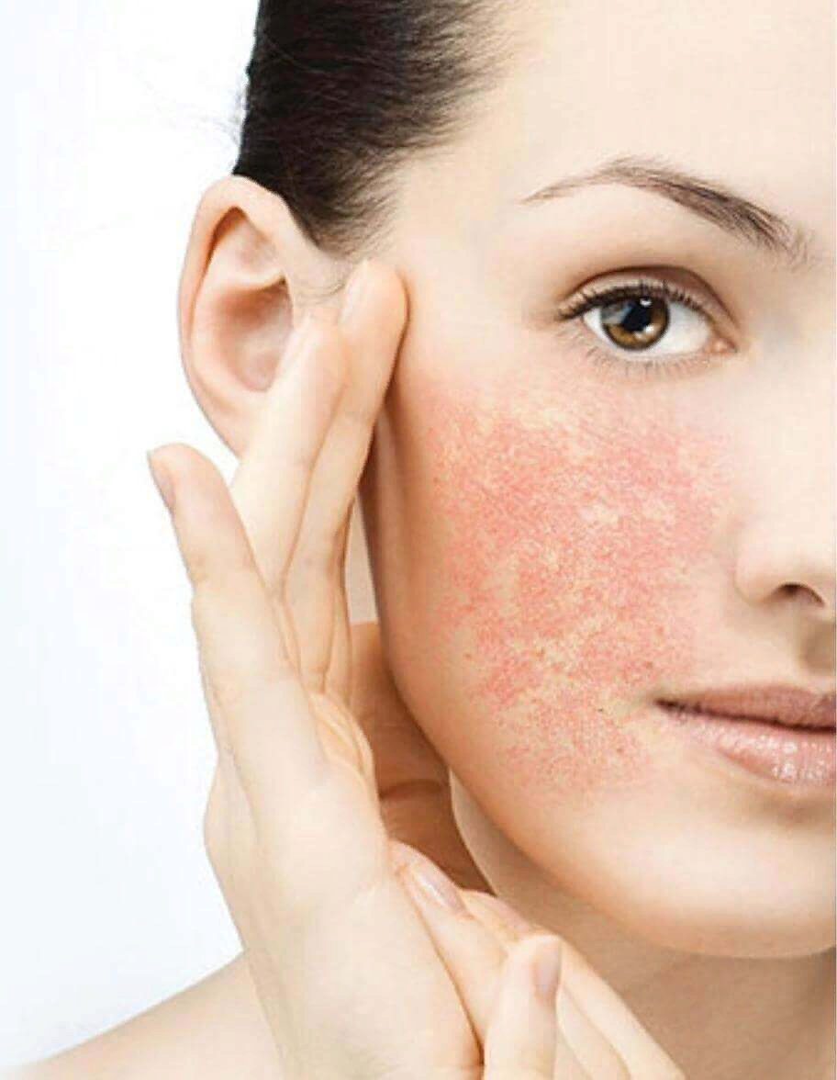

ПРОБЛЕМА
ТОР 3 проблемы людей с кожными заболеваниями :
Мыло пересушивает кожу,
Импортная продукция следовательно высокая цена,
Дешевая продукция не помогает.
‹#›

Slide 5

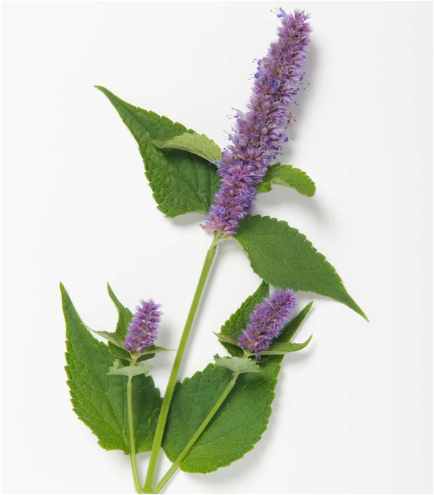

РЕШЕНИЕ
Недорогие гипоаллергенные косметические средства, которое увлажняют и заживляют кожу, имеют сбалансированный состав, включающий экстракт
Лофанта Тибетского.
‹#›

Slide 6
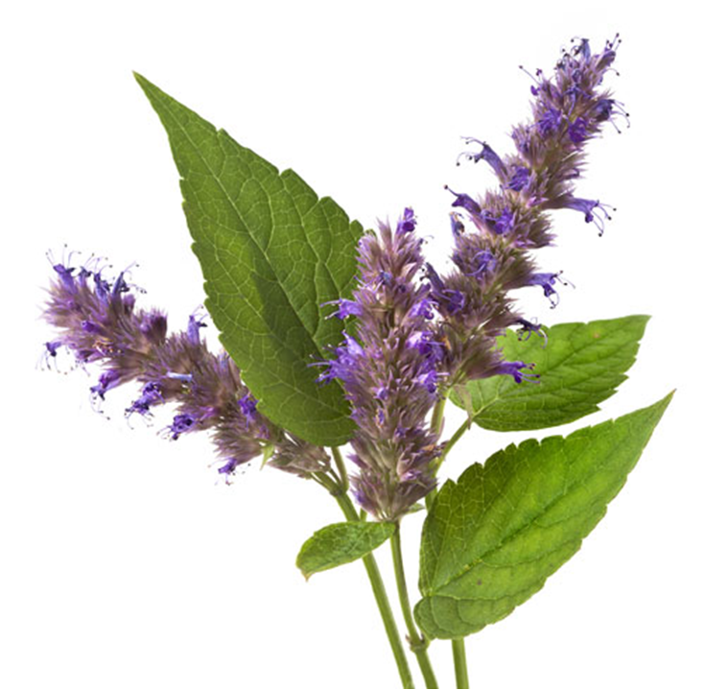
ЦЕННОСТЬ, ЦЕННОСТНОЕ ПРЕДЛОЖЕНИЕ
Мы, компания LofantikaBeauty
помогаем людям с кожными заболеваниями и чувствительной кожей
в ситуации проявления аллергических реакций
решать проблему кожных высыпаний
с помощью мыла на основе растительного экстракта
и получать ценность облегчения жизни людей с кожными заболеваниями
‹#›

Slide 7
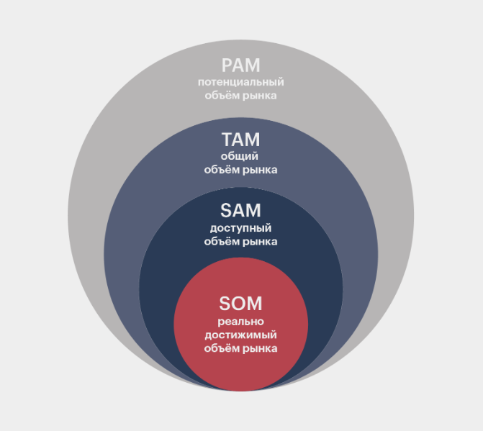
РЫНОК
B2C
22 176 000 000 руб. (в перспективе 1 г.)
18 480 000 000 руб.
3 696 000 000 руб.
73 920 000 руб.
‹#›

Slide 8
КОНКУРЕНТЫ
Параметры | LofantikaBeauty | Septivit | BioMio | GraSS
Антиоксидантные свойства | ✓ | ✗ | ✗ | ✗
Гипоаллергенно | ✓ | ✗ | ✓ | ✗
Увлажнение | ✓ | ✓ | ✗ | ✓
Объем | 300 мл | 1 л | 300 мл | 500 мл
Цена | 300 руб. | 220-280 руб. | 210 руб. | 200-250 руб.
Приятный запах | ✓ | ✓ | ✗ | ✓
Экономичность | ✓ | ✗ | ✗ | ✓
‹#›

Slide 9
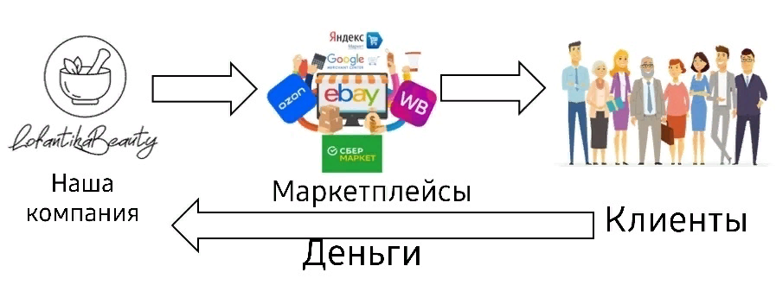
БИЗНЕС-МОДЕЛЬ
‹#›

Slide 10
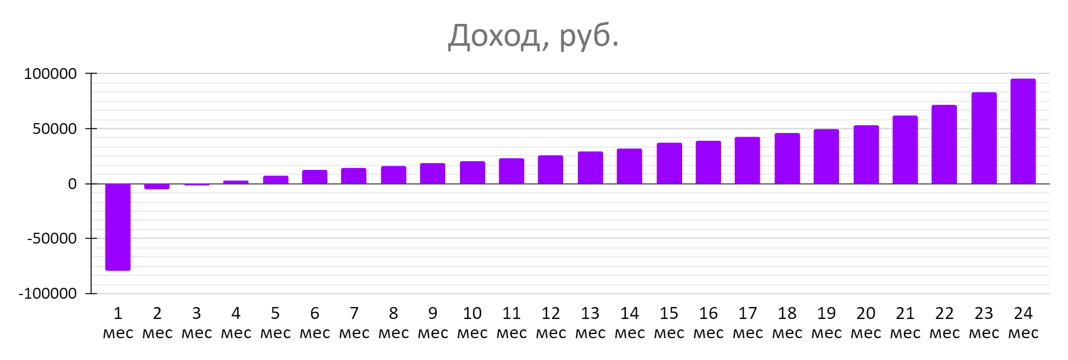
ФИНАНСЫ
Точка безубыточности - 4 месяц от старта продаж
Срок окупаемости - 10 месяцев
Прогноз по прибыли за 2 года - 686 тыс. руб.

Slide 11
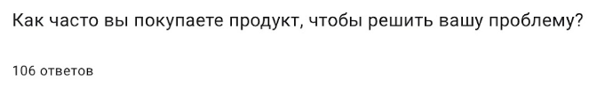
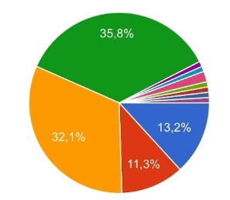
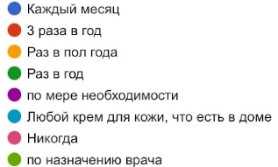
ТЕКУЩИЕ РЕЗУЛЬТАТЫ
Изучили растение Лофант Тибетский и способ его выращивания;
Проанализировали конкурентов. Их достоинства и недостатки;
Провели интервью с людьми, страдающими кожными заболеваниями;
Разработали бизнес-модель.
Работаем над составом продукта

Slide 12
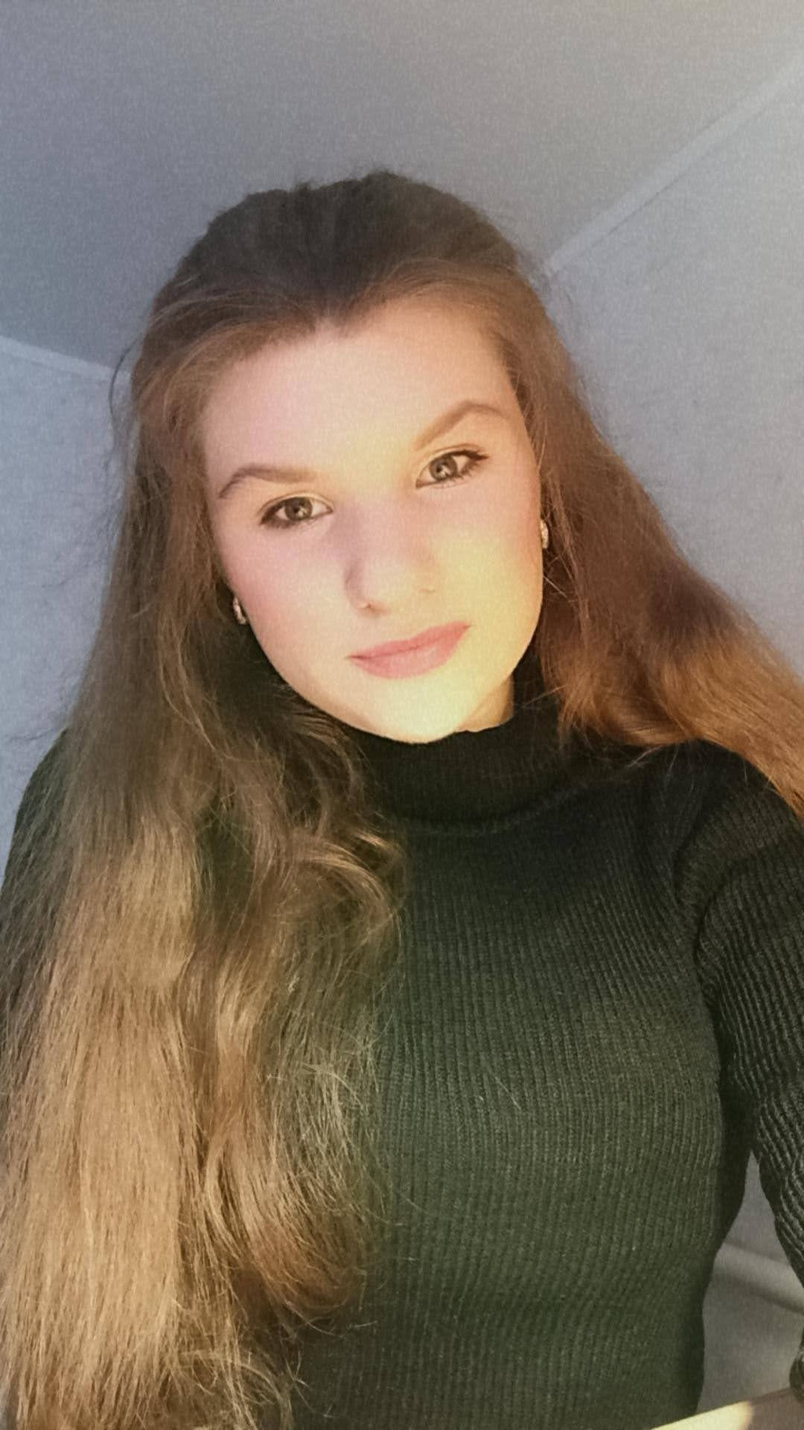
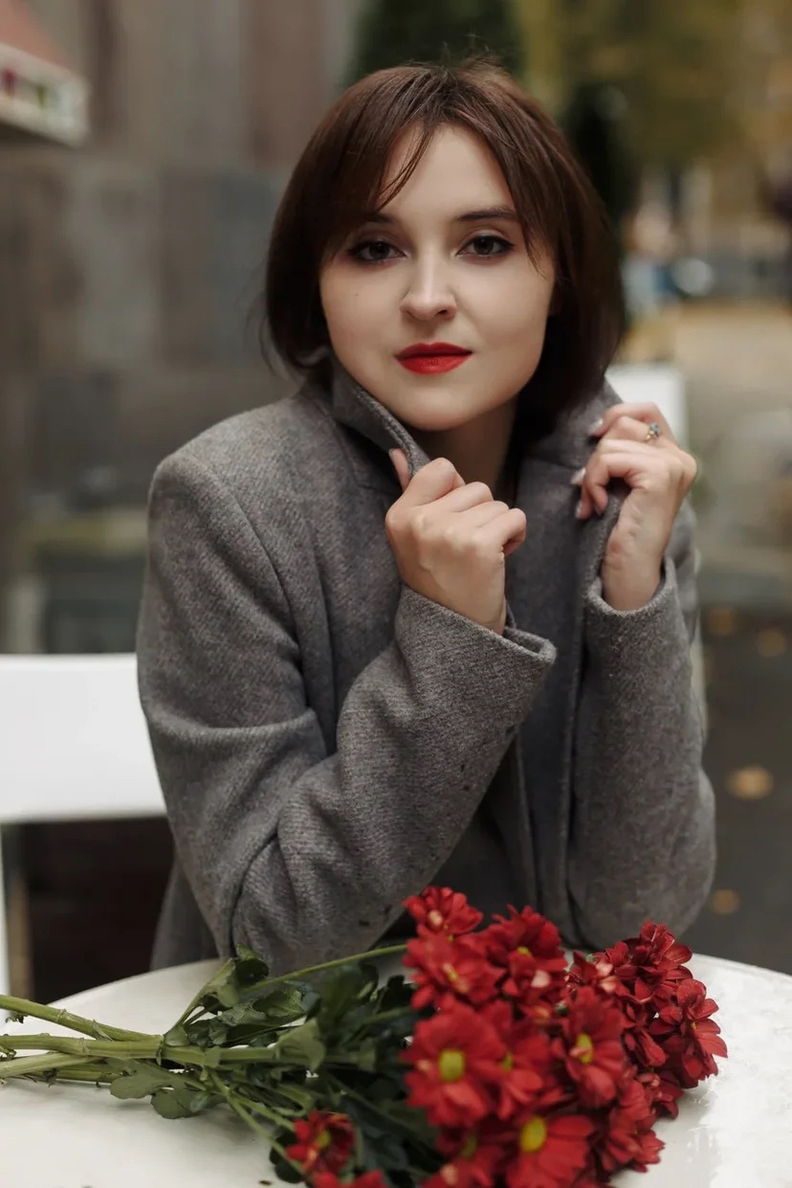
КОМАНДА СТАРТАПА
Лидер
Демина
Анна Алексеевна
Технолог-
разработчик
Лысенко
Мария Николаевна
‹#›

Slide 13
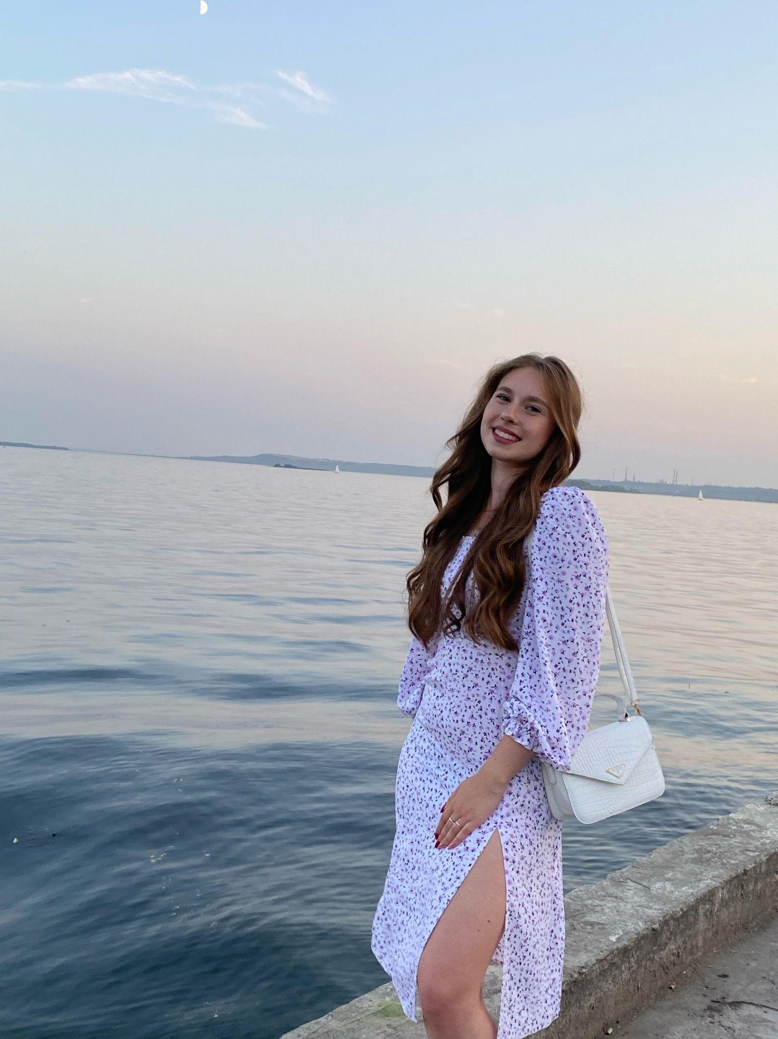
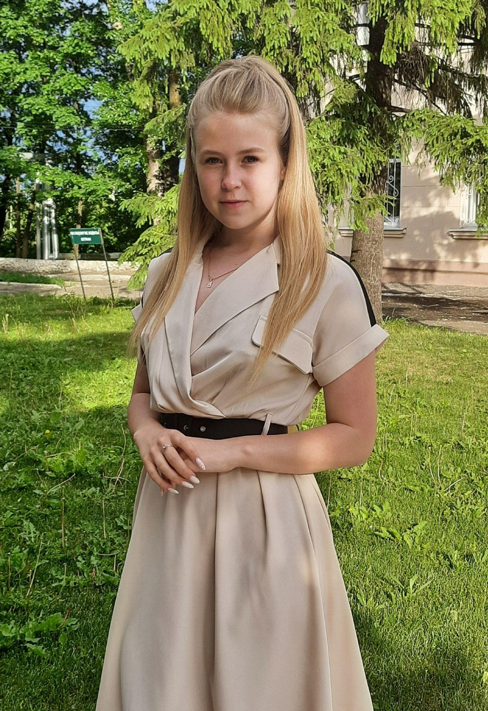
КОМАНДА СТАРТАПА
Маркетолог
Егоркина
Анастасия Алексеевна
Маркетолог
Жирикова
Валерия Игоревна
‹#›

Slide 14



ПЛАНЫ РАЗВИТИЯ
Доработка состава и техники изготовления продукта
ноябрь 2023 - июль 2024
Тестирование продукта
ноябрь 2023 - июль 2024
Создание MVP, регистрация и
оформление сертификатов на продукцию
август 2024 - сентябрь 2024
Выпуск первой партии
октябрь 2024 - декабрь 2024
Выход на рынок, первые продажи
октябрь 2024 - декабрь 2024
Разработка и выведение на рынок крема и геля
январь 2025 - март 2025
‹#›

Slide 15


КОНТАКТЫ ЛИДЕРА
Демина Анна Алексеевна
Телефон: 89875258856
Почта: anya.demina@bk.ru
‹#›

